Slide 1

『KMP ? ? ?』
解决一个字符串匹配问题：
字符串S长n
字符串T长m
求找到S里第一次出现T的位置
S：aaabaabaaabaaa n=14
T：aaabaaa m=7
我们直接一位一位
比吧…
2019-9-23
这是西电搞来的背景

Slide 2
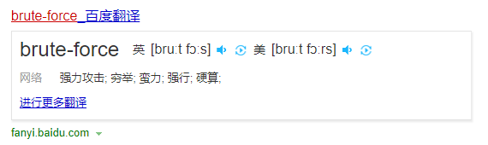

朴素的算法Brute-Force
Yes!Yes!Yes!...
aaabaabaaabaaa
aaabaaa
aaabaabaaabaaa
aaabaaa
.
.
S：aaabaabaaabaaa n=14
T：aaabaaa m=7
aaabaabaaabaaa
aaabaaa

Slide 3
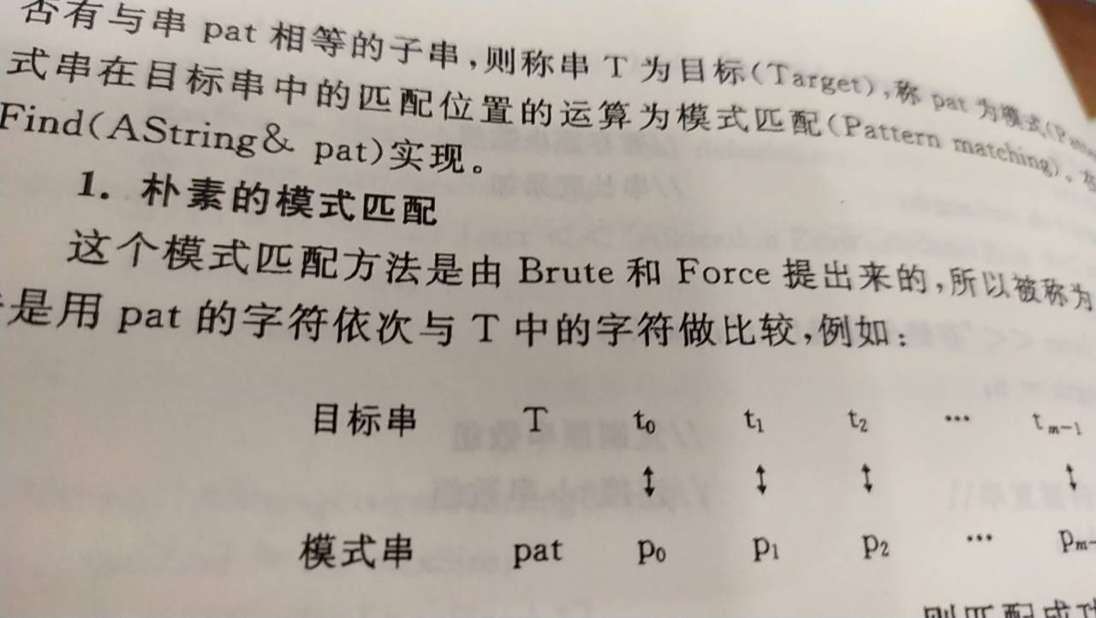

Slide 4
分析——
BF算法显然你需要扫一遍S，这是为了定位开头在哪
接下来你要扫一遍T，一位一位和S匹配
如果提前判出不相等就break
如果扫完T，那么就完成了匹配！
代码大概长这样：
for(int i=0;i<n-m+1;i++){
for(int j=0;j<m;j++){
………………….
}
}
最坏情况下，显然跑的时间复杂度是O(nm)
如果n,m>1000000,那就……太慢了！

Slide 5
分析——
这样的暴力枚举方法虽然慢但是非常有效
显然所有情况都有，时间足够就能出结果
往往一些算法是从枚举改起的
*尽管最坏情况下朴素匹配算法表现不佳，但实际上对于随机数据，它的表现非常好
但是最坏情况太慢了，对我们的字符串匹配，我们需要降低O(nm)的时间复杂度
一个更优秀的算法
KMP

Slide 6
BF问题在哪？
重复的比较（完全不可能的情况也要比较）
如果减少这些时间的话
我们期望的时间复杂度下限
——近似只扫描一次S，一次T
O(n+m)！

Slide 7
减少比较次数——
能否通过之前的比较为之后减少时间支出？
S：…………..
T：a b c a c
必然有->
S：a b c a ?
显然，因为T自己不是很“匹配自己”
所以……

Slide 8
所以……
S：a b c a ?
T：0 a … 显然 (X) … 1
T：0 0 a … 也显然 (X) … 2
T：0 0 0 a b … 这个a终于对上了！b未知
能否利用T本身的特性直接判断

Slide 9
Next——
如果按照上边的想法
我们希望直接有这么一个数组
告诉我们怎么去匹配接下来的一位
序号： 0 1 2 3 4
字符串T： a b c a c
指导数组：-1 0 0 0 1 <- Next数组

Slide 10
Next数组
next有些文献也叫fail（失配函数）
Next[i]表示了状态i在失配时应该转移到的新状态
*Next[0]=-1;（后边说原因）

Slide 11
Next数组
序号i： 0 1 2 3 4
字符串T： a b c a c
Next数组： -1 0 0 0 1
如果S当前位是j，T是i且i==4失配了
根据Next[4]=1，这告诉我们直接判断:
S[j] == T[1] ? 就可以了
即i=Next[i],判断S[j]==T[i]

Slide 12
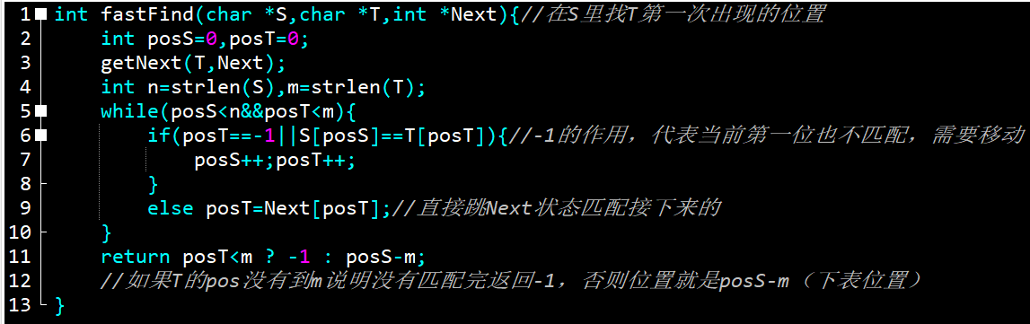
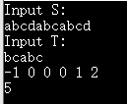
如果我们有了Next！…
*参考《数据结构》P165-166
char数组魔改版本
下标是5，是第六个元素

Slide 13
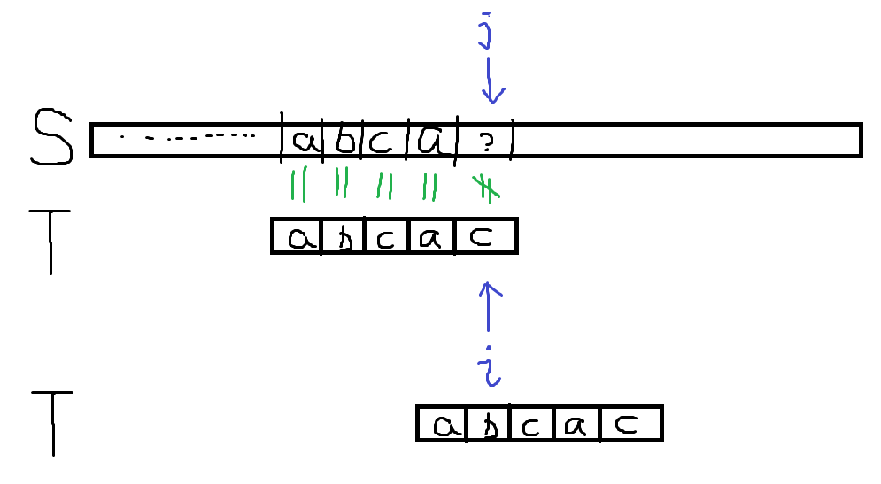


为什么可以直接跳——
如果i==4失配了
也就是说S前边肯定是abca（要不然咋匹配的）
这里很像T
是T的部分

Slide 14
构造Next…
所以，Next数组的构造就是在T上的操作
用自己匹配自己
请记住这里的Next是指
Next[i]在第i位失配时应转移到的新状态
（应该去匹配哪一位）
*所以Next[0]=-1
（*数据结构书上这样定义表示-1的时候方便往后移动）

Slide 15
前缀/后缀
aaabbb
aaab =>一个前缀
abbb =>一个后缀
aaabbb aaabbb

Slide 16
自己的前缀后缀匹配
abcac
a
a
a
Next[1]=0
//*请注意这里是1，但是这个’a’是T[0]
//*这里0表示如果第一位T[1]失配直接去匹配T[0]

Slide 17
自己的前缀后缀匹配
abcac
ab
a,ab
b,ab
Next[2]=0

Slide 18
自己的前缀后缀匹配
abcac
abc
a,ab,abc
c,bc,abc
Next[3]=0

Slide 19
自己的前缀后缀匹配
abcac
abca
a,ab,abc,abca
a,ca,bca,abca
Next[4]=1
//自己前缀后缀a匹配上了，就是说
//T[ 0 … 0+Next[i]-1 ]==T[ i-Next[i] … i-1 ]

Slide 20
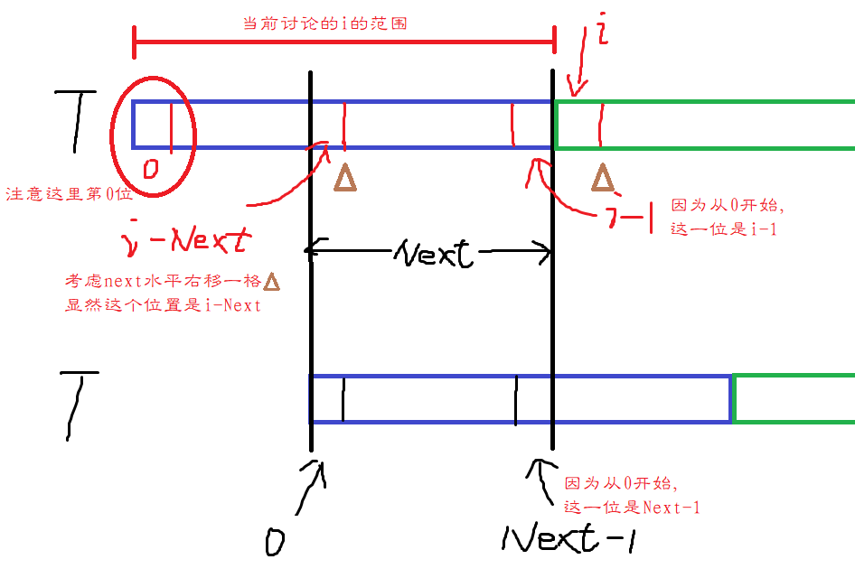
跳Next——
T[ 0 … 0+Next[i]-1 ]==T[ i-Next[i] … i-1 ]，闭区间

Slide 21
自己的前缀后缀匹配
abcac
abcac
a,ab,abc,abca,abcac
c,ac,cac,bcac,abcac
Next[5]=0

Slide 22
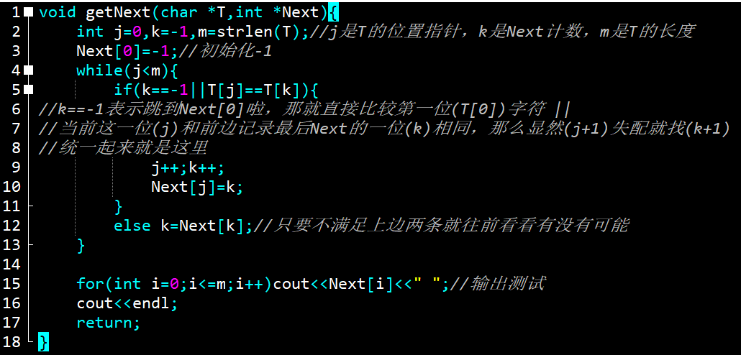
P165…getNext…
char数组魔改版本，加上了一个输出测试
看上去挺复杂，但是抛掉注释和输出测试好像就10行左右…

Slide 23
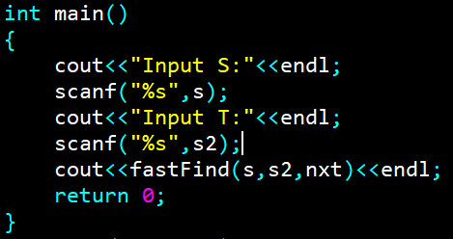
测试一波…
Pos: 0 1 2 3 4 (5)
T: b c a b c \0
Next: -1 0 0 0 1 2

Slide 24
总结…？
Next递推是精髓，思想正确就好
注意细节：数组0/1开头，转移/数【不同版本…】
注意细节：递推/前一个查找【不同版本…】
注意细节：Next[0]=0/-1【不同版本…】
时间复杂度这里已经做到了O(n+m)
简略分析：预处理和匹配的时候pos位置只能加
所以就最多O(n)和O(m)
加起来就是O(n+m)

Slide 25
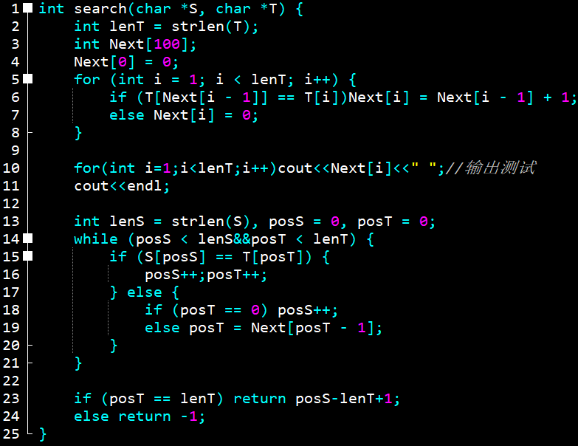
比如这种Next…
Who wanna try ~

Slide 26
你可能见到的Next…
位置下标 | 0 | 1 | 2 | 3 | 4 | 5
字符串 | a | b | c | a | b | d
1.数据结构书上版 | -1 | 0 | 0 | 0 | 1 | 2
2.类似无‘-1’ 版 | 0 | 0 | 0 | 0 | 1 | 2
3.前方匹配个数版 | 0 | 0 | 0 | 1 | 2 | 0
4.前方匹配下标版 | -1 | -1 | -1 | 0 | 1 | -1
5.(3)个数版后置 | 0 | 0 | 0 | 0 | 1 | 2
6.(4)下标版后置 | -1 | -1 | -1 | -1 | 0 | 1
储存位置从1开始 //(3)&(4)会合并 | 1 | 2 | 3 | 4 | 5 | 6
思路相通
怎么写/写哪个需要考虑一下
相对应的匹配方法也要修改

Slide 27

Wait…

Slide 28
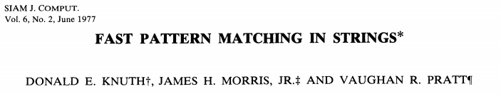
然而…
这不是KMP算法_(:з」∠)_
这叫MP算法（很遗憾，书上写出来的也是）
真正的KMP是会进一步优化Next的
KMP是在MP算法的基础上改进出来的
核心思想为避免MP算法中一次明显失败的匹配。

Slide 29
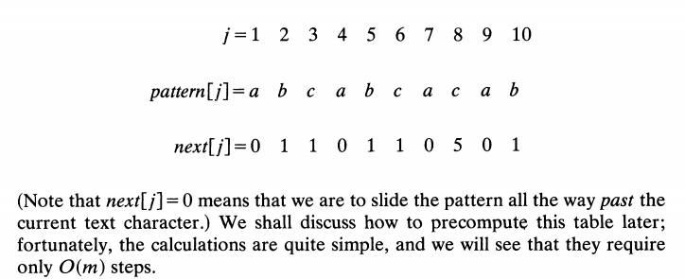

Next…?
做个比较，如果T是abcabcabc…
序号pos： 0 1 2 3 4 5 6 7 8 9
字符ch： a b c a b c a b c 无
MP的Next -1 0 0 0 1 2 3 4 5 6
KMP的Next:
0 1 2 3 4 5 6 7 8 9
a b c a b c a b c 无
-1 0 0 -1 0 0 -1 0 0 6

Slide 30
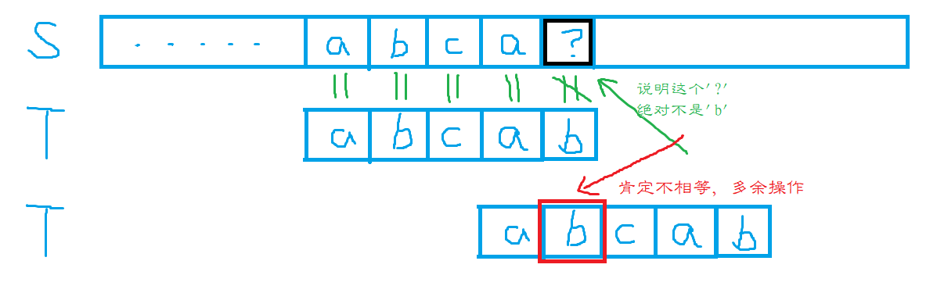
为什么?
看个“简单”案例：
T：abcab
MP算出来的Next是-1 0 0 0 1 (2)
但是如果…

Slide 31
问题解决…
我们发现这里abcab是因为要转移到的那个状态点字符和当前字符相等…
因为当前字符匹配不上，那之前的肯定一样无法匹配
所以这里可以优化

Slide 32
方案…
在代码中添加条件：
如果mpNext数组第i位匹配的位置j的字符a和第i位字符相同
则kmpNext数组中会赋值为kmpNext[j]，而不是j
（但是这里的j还在增加&改变哦…）
如果你在考虑有多个情况(abc abc abc abc abc)
由于递推，前边的’c’会是前一个KmpNext
那个后边的’c’都是前边的’c’搞过来的
所以不会出现后面不对的问题

Slide 33
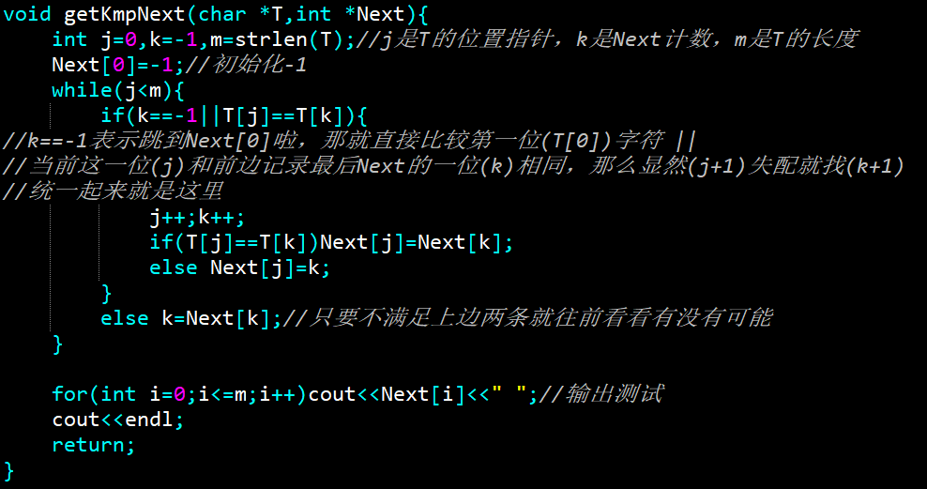
超简短的解决…
代码还是很好懂的，KMP匹配完全不用改变，只有getNext改变一下
就这里改了一点点…

Slide 34
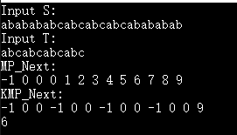
最终测试…

Slide 35
Ending……
这就是完整的KMP了
MP实际也是O(n+m)算是到下限了
KMP更近了一步，优化了Next
The most Important：
谢谢大家听我15min瞎扯

Slide 36
参考
[1]殷人昆主编.数据结构（用面向对象方法与C++语言描述）（第2版）.北京：清华大学出版社，2007
[2]刘汝佳,陈锋.算法竞赛入门经典——训练指南.北京：清华大学出版社，2012
[3] Donald E. Knuth#, James H. Morris, JR.# Vaughan R. Pratt#. Fast Pattern Matching in Strings. SIAM J. COMPUT.Vol. 6, No. 2, June 1977
还有网上的诸多代码和dalao的blog
部分图片：walfas.swf

Slide 40
其他Extre
往下翻就是废稿了
…
…
…
…
……
…………

Slide 41
下边是省略版本
不是和c++数据结构书本同步的…
写完发现不好改KMP…………

Slide 42
利用递推…
这不还是要一位一位匹配吗？（x）
移动一位，只匹配一次
因为Next[i]最多是Next[i-1]+1
如果匹配的上那就是Next[i-1]+1
如果匹配不上就往前跳叭

Slide 43
比如说…
0 1 2 3 4 5 6 7
a b c a b a b c
0 0 0 0 1 2 ? ?
我们要求最后那个’?’是多少(i=6)，可以通过i=5来求
设i=5,j=Next[i] (j=2)
因为j==2意味着T[0..1]==T[3..4]
所以如果当前位T[i]==T[j]就直接j++赋值给T[i+1](因为最多Next多1)
如果不相等
就是j往前跳,j=Next[j] (j=0)
此时仍然是判断T[i]==T[j],如果相等就T[i+1]=j+1否则继续这个步骤
终止条件：j==0

Slide 44
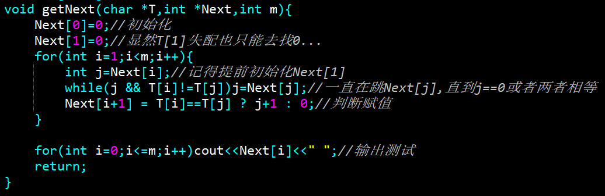
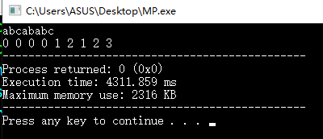
这里是9位，原字符串长8位

Slide 45
匹配…
还是每一位来比较
失配就走Next
如果匹配到T的头就是一次成功
所以Next会有一个超出总长的位置
——多个匹配成功（所有出现位置）

Slide 46
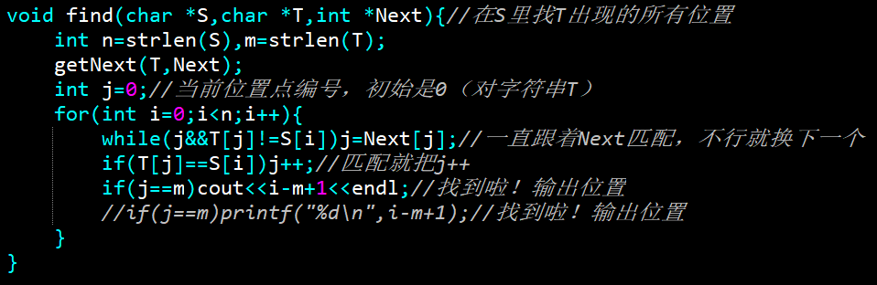
匹配…
直接按着Next走就好啦~

